Slide 1
Презентация на тему:
Кризис трех лет

Slide 2
Знаете ли, какой самый верный способ
сделать вашего ребенка несчастным —
приучить его не встречать
ни в чем отказа.
Ж-Ж. Руссо
Я негативен и упрям,
Строптив и своеволен,
Средою социальной я
Ужасно недоволен.
Вы не даете мне шагнуть,
Всегда помочь готовы.
О, боже! Как же тяжелы
Сердечные оковы.
Система "Я" кипит во мне,
Хочу кричать повсюду:
Я — самость, братцы, я живу,
. Хочу! Могу! И буду!

Slide 3
Кризис - это неотъемлемый этап в развитии и взрослении ребенка, своеобразный переход на новый уровень. В три года ребенок начинает осознавать себя как личность, соответственно его поведение меняется. Часто кризис трех лет оказывается для родителей неприятной неожиданностью.

Slide 4
Цель презентации: выстраивание отношений родителей и ребенка. Задачи: знакомство родителей с особенностями психического развития ребенка, особенностями протекания кризиса 3-х лет, научить родителей разделять понятия «негативизм», «упрямство», «капризность», «обесценивание». Родителям очень важно знать об особенностях развития ребенка. Что же характерно для ребенка 3-4,5 лет?

Slide 5
Что происходит с детьми в период кризиса
В это время происходит очень важный для ребенка психический процесс: его попытка самостоятельно отдалиться от матери, научиться многое делать самому. Ребенок развивается, а всякому процессу развития свойственны скачкообразные переходы – кризисы.
Кризисы необходимы, они – движущая сила развития. И как раз в этом возрасте у ребенка происходит этот кризис развития. Еще вчера послушный малыш вдруг становится раздражительным, требовательным, упрямым, капризным. Протекание данного кризиса у всех детей происходит по-разному: у кого-то он начинается рано, у кого-то чуть позже. У одних детей кризис развития длится непродолжительное время, у других – до 4-4,5 лет.

Slide 6
Рассмотрим симптомы кризиса:
Негативизм – стремление все сделать наоборот, вопреки всем требованиям и просьбам взрослых.
Упрямство – ребенок настаивает на своем не потому, что ему этого сильно хочется, а потому, что он этого потребовал.
Строптивость – направлена против норм воспитания, образа жизни в целом, против тех правил, которые были в его жизни до трех лет.
Своеволие, своенравие – все хочет делать сам, отказывается от помощи там, где еще мало что умеет.
Второстепенные симптомы:
Протест–бунт – ребенок находится в стадии войны со всем и всеми.
Обесценивание – ребенок начинает ругаться, обзываться, употреблять нецензурную брань.
Деспотизм – проявляет деспотичную власть по отношению к окружающим.

Slide 7
Что необходимо знать воспитателям и родителям о детском упрямстве и капризности:
Период упрямства и капризности начинается примерно с 18 месяцев;
Как правило, фаза эта заканчивается к 3,5 – 4 годам (случайные приступы упрямства в более старшем возрасте – тоже вещь вполне нормальная);
Пик упрямства приходится на 2,5 – 3 года жизни;
Мальчики упрямятся сильнее, чем девочки.
Девочки капризничают чаще, чем мальчики.
В кризисный период приступы упрямства и капризности случаются у детей по 5 раз в день (у некоторых – до 19 раз);
Если дети по достижении 4 лет все еще продолжают часто упрямиться и капризничать, то вероятнее всего речь идет о «фиксированном» упрямстве, истеричности, как удобных способах манипулирования ребенком своими родителями. Чаще всего это результат соглашательского поведения родителей, поддавшихся нажиму со стороны ребенка, нередко ради своего спокойствия.

Slide 8
Три года – возраст, когда ребенку так хочется ощутить себя взрослым и самостоятельным, в этом возрасте дети уже имеют собственное "хочу" и готовы отстаивать его перед взрослыми. Это время открытий и находок, возраст пробуждения фантазии и осознания себя как личности. Ярко выраженная особенность данного периода - кризис трех лет. У малышей он может проявляться по разному, но основными «симптомами» являются крайнее упрямство, негативизм и своеволие. .

Slide 9
Не ждите и не надейтесь, что ваш ребенок будет в точности таким, каким вы его хотите видеть. Такого не бывает. Дети всегда идут своим путем. Поэтому меньше думайте о том, каким ваш ребенок должен быть, а внимательнее смотрите, какой он есть. Думайте, как ему помочь, а не как его исправить.
Не слишком вините себя, что не смогли добиться желаемого результата. Результат воспитания нельзя с точностью запрограммировать. От родителей зависит многое, но не все трудности и проблемы, связанные с воспитанием, объективны. Но в то же время они преходящие.

Slide 10
Памятка для родителей :
Капризы и истерика требуют зрителей. Не становитесь ими и не прибегайте к помощи посторонних: "Посмотрите, какая непослушная девочка!" Ребенок только и ждет этого.
В любой ситуации проявляйте терпимость к ребенку. Не позволяйте выходить из себя.
Не подчеркивайте перед ребенком свое превосходство и силу. Будьте с ним "рядом".

Slide 11
Если ребенок впадает в истерику:
Не отменяйте немедленно своих решений. Будьте настойчивы в поведении с ребенком. Если вы сказали "Нет", оставайтесь и дальше при этом мнении.
Не сдавайтесь, даже если приступ у ребенка протекает в общественном месте. Чаще помогает одно — взять его за руку и увести
Не берите ребенка на руки, если он этого не хочет.
Не старайтесь поднять ребенка с пола.
Не оставляйте ребенка одного.
Не пытайтесь во время приступа что-то внушать ребенку. Это бесполезно. Ругать нет смысла, шлепки еще больше будоражат.
Переключите внимание ребенка: "Ой, какая интересна игрушка у меня!",
"А что там делает ворона?" – Подобные приемы заинтригуют и отвлекут
ребенка.
Следите за своим эмоциональным состоянием.

Slide 12
Рекомендуемая Литература
Абросимова Н. Возраст строптивости. О кризисе трёх лет // Мама и малыш. — 2005. — № 10.
Власова З. И. Об общих и специальных проявлениях самостоятельности в период кризиса трёх лет // Психолог в детском саду. — 2004. — № 4. — С. 52 — 63.
Волженина Т. Воспитание самостоятельности: советы родителям детей всех возрастов // Виноград. — 2010. — № 37. www.materinstvo.ru/ art/5746
Выготский Л. С. Вопросы детской психологии. — СПб., 1997.
Корнеева Е. Н. Детские капризы. — Ярославль: Академия развития, 2002.
Кулагина И. Ю. Возрастная психология (развитие ребёнка от рождения до 17 лет): Учебное пособие. — М.: РОУ, 1996.
Лютова Е. К., Монина Г. Б. Тренинг общения с ребёнком в период раннего детства. — СПб.: Речь, 2003.
Мухина В. С. Психология детства и отрочества. — М., 1998.
Образцова Л. Н. Я сам! Упрямый ребёнок: маленькие подсказки для родителей. — М.: АСТ; СПб.: Сова, 2007.
В презентации использовались материалы сайта http://doshvozrast.ru/rabrod/konsultacrod24.htm

Slide 13
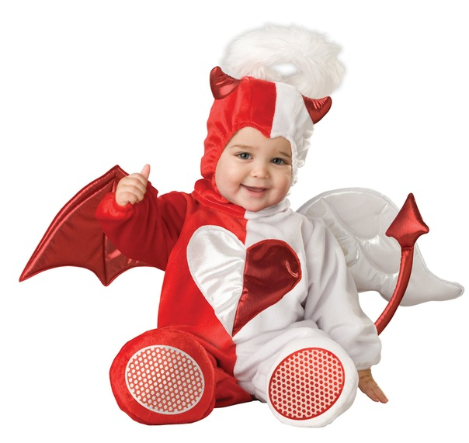
Любите своего ребенка таким, каким он есть!

